Slide 1

Entwurf Synchroner Zustandsautomaten
Formale Beschreibung von Zustandsautomaten
Entwurf eines Geldwechselautomaten
Realisierung als Mealy-Automat
Realisierung als Moore-Automat
Medwedew-Automatenstruktur
Impulsfolgeerkennung mit Zustandsautomaten
Implementierung als Moore-Automat
Implementierung als Mealy-Automat
Kopplung von Zustandsautomaten
12. Entwurf synchroner Zustandsautomaten

Slide 2
Entwurf Synchroner Zustandsautomaten
Aufgaben von Zustandsautomaten:
Steuerung von sequenziellen Abläufen in Maschinen
Steuerung von Datenpfadkomponenten in Coprozessoren
In Übertragungsprotokollen z.B. Checksummenbildung, Prüfbiteinfügung, Taktrückgewinnung, …
Charakteristisch für synchrone Zustandsautomaten:
Zustandsänderung erfolgt taktsynchron (im Gegensatz zum RS-Latch, wo die Zustandsänderung asynchron erfolgt)
Alternative Bezeichnung: Schaltwerk, engl.: Finite State Machine (FSM)
Zustandsautomaten sind sequenziell arbeitende Logikschaltungen, die von Eingangssignalen gesteuert eine Abfolge von Zuständen zyklisch durchlaufen und in diesen spezielle Ausgangssignalmuster erzeugen. Bei synchronen Zustandsautomaten erfolgt der Zustandswechsel ausschließlich nach der aktiven Flanke eines periodischen Taktsignals.
12. Entwurf synchroner Zustandsautomaten

Slide 3
Grundstruktur von Mealy und Moore Automaten
W
Combinational
Combinational
Flip-flops
circuit
Z
circuit
Q
Clock
12. Entwurf synchroner Zustandsautomaten

Slide 4
Beispiel: Sequence Detector
1 input w
1 output z
Alle Outputänderungen sind synchron zur steigenden Taktflanke
z ist ‘1’ wenn w “11” in den zwei Zyklen davor war.

Slide 5
Sequence Detector: Sequenz von Ein- und Ausgängen
Clockcycle:
t
t
t
t
t
t
t
t
t
t
t
0
1
2
3
4
5
6
7
8
9
10
w
:
0
1
0
1
1
0
1
1
1
0
1
z
:
0
0
0
0
0
1
0
0
1
1
0

Slide 6
Sequence Detector: Zustandsdiagramm
Reset
w
=
1
w
=
0
A
⁄
z
=
0
B
⁄
z
=
0
w
=
0
w
=
0
w
=
1
C
⁄
z
=
1
w
=
1

Slide 7
Sequence Detector: Zustandsübergangstabelle
Present
Next state
Output
state
w
=
0
w
=
1
z
A
A
B
0
B
A
C
0
C
A
C
1

Slide 8
Sequence Detector: Schaltung
Y
1
y
1
w
Combinational
Combinational
circuit
z
circuit
Y
2
y
2
Clock

Slide 9
Sequence Detector: Zustandsübergangstabelle
Next state
Present
Output
state
w
=
0
w
=
1
z
y
y
Y
Y
Y
Y
2
1
2
1
2
1
A
00
00
01
0
B
01
00
10
0
C
10
00
10
1
11
dd
dd
d

Slide 10
Sequence Detector: Übergangsfunktionen
y
y
2
1
00
01
11
10
Ignoring don't cares
Using don't cares
w
0
0
0
d
0
Y
1
=
wy
1
y
2
Y
1
=
wy
1
y
2
1
1
0
d
0
y
y
2
1
w
00
01
11
10
0
0
0
d
0
Y
2
=
wy
1
y
2
+
wy
1
y
2
Y
2
=
wy
1
+
wy
2
1
0
1
d
1
=
w
(
y
1
+
y
)
2
y
1
y
2
0
1
0
0
0
z
=
y
1
y
2
z
=
y
2
1
1
d

Slide 11
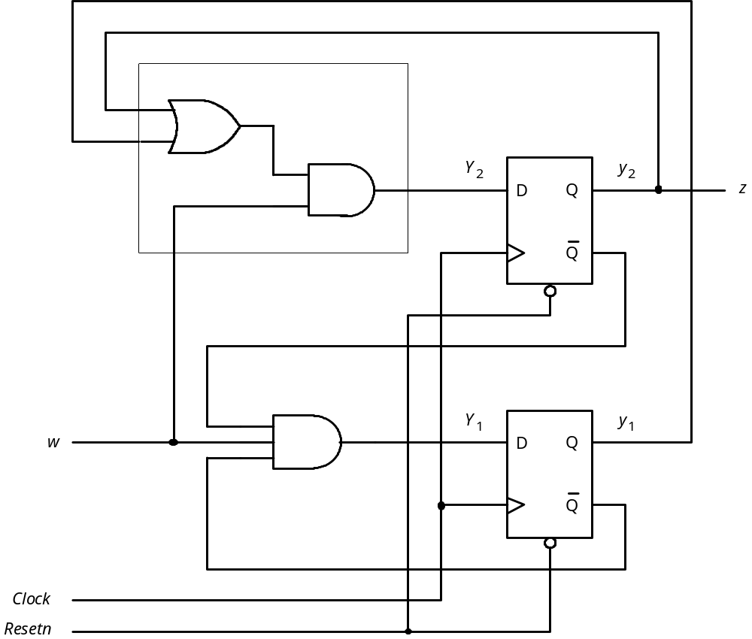
Sequence Detector: Implementation

Slide 12
Sequence Detector: Timing Diagram
t
0
t
1
t
2
t
3
t
4
t
5
t
6
t
7
t
8
t
9
t
10
1
Clock
0
1
w
0
1
y
1
0
1
y
2
0
1
z
0
State
A
B
A
B
C
A
B
C
A

Slide 13
Entwurfschritte
Spezifikation
Zustandsdiagramm
Zustandsübergangstabelle
Zustandsraumminimierung
Codierung der Zustandsvariablen
Wähle die Art von Flip-Flops
Entwurf der Zustandsübergangsfunktion und der Ausgangsfunktion
Implementierung
Validierung

Slide 14
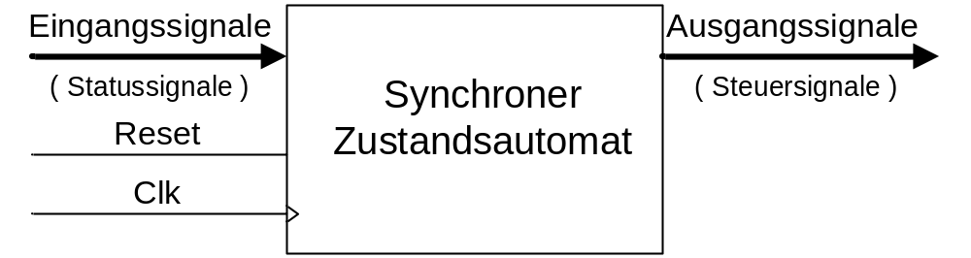
Formale Beschreibung
Blackbox-Symbol eines synchronen Zustandsautomaten:
Ein endlicher Zustandsautomat ist durch ein 6-Tupel (E, A, Z, Z₀, f_{C1}, f_{C2}) charakterisiert. Darin sind:
E die Menge der Eingangssignalkombinationen,
A die Menge der Ausgangssignalkombinationen,
Z eine endliche, aber nicht leere Menge von Zuständen,
Z₀ der Anfangszustand nach dem Einschalten,
f_{C1} die kombinatorische Übergangsfunktion in den Folgezustand und
f_{C2} die kombinatorische Ausgangsfunktion, die die Menge der Ausgangssignalkombinationen A bestimmt.
Die Funktionsbeschreibung eines Zustandsautomaten erfolgt durch Zustandsdiagramme oder durch eine Folgezustandstabelle
12. Entwurf synchroner Zustandsautomaten

Slide 15
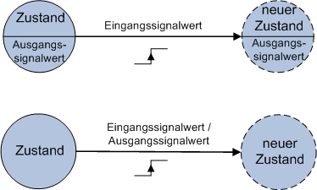
Zustandsdiagrammsymbole
Zustandskreise (engl. state symbols) werden mit Zustandsnamen aus der Menge Z bezeichnet. Wenn das Ausgangssignalmuster ausschließlich durch den jeweiligen Zustand bestimmt wird (Moore-Automat), so werden im unteren Teil des Zustandssymbols die zugehörigen Signalwerte aus der Menge A angegeben.
Taktsynchrone Übergänge in den neuen Zustand werden durch Pfeile (engl. state transitions) beschrieben. Diese werden mit dem Eingangssignalwert aus der Menge E bezeichnet, der den Zustandsübergang hervorruft.
Wenn ein Zustand abhängig vom Wert der Eingangssignale unterschiedliche Ausgangssignale erzeugt, so ist der Zustand nicht fest mit dem Ausgangssignalmuster verknüpft (Mealy-Automat). In diesem Fall müssen die zugehörigen Ausgangssignalwerte der Menge A durch einen Schrägstrich getrennt hinter dem Eingangssignalwert angegeben werden.
12. Entwurf synchroner Zustandsautomaten

Slide 16
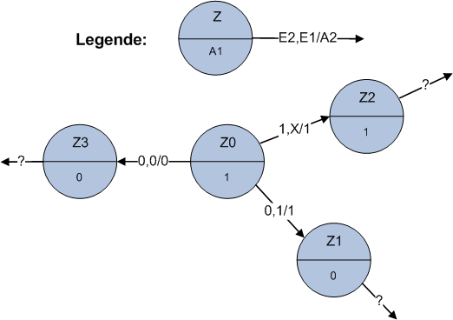
Beispiel für ein Zustandsdiagramm
Welches sind die Eingangssignale?
Gibt es Moore-Ausgangssignale? Wenn ja, wie heißen sie?
Gibt es Mealy-Ausgangssignale? Wenn ja, wie heißen sie?
12. Entwurf synchroner Zustandsautomaten

Slide 17
Zustandscodierung
Bei der HW-Implementierung entscheidet die Zustandscodierung maßgeblich über den Verbrauch von HW-Ressourcen:
  Binärcodierung: Zustandsbits werden durch aufsteigende Binärzahlen definiert (einfachste Methode zur Zustandscodierung).
  Gray-Code Codierung: Zustandsbits werden durch Gray-Code definiert. Vorteil: zwischen aufeinander folgenden Zuständen ändert sich jeweils genau ein Bit (vorteilhaft für Zustandsautomaten ohne bzw. mit einer geringen Zahl von Verzweigungen → Zähler).
  One-Hot-Codierung: Jedem Zustand wird ein eigenes Zustandsbit zugeordnet. Ein Automat mit z.B. acht Zuständen besitzt ebenso viele D-Flipflops. Von den prinzipiell möglichen 2⁸ = 256 Binärkombinationen dieser Konfiguration werden jedoch nur acht genutzt. Die anderen 248 Kombinationen werden als Pseudozustände bezeichnet. Im regulären Betrieb werden diese Pseudozustände zwar nicht angenommen → Pseudozustandsanalyse ist erforderlich.
Bei VHDL-Synthese von Zustandsautomaten kann die zu verwendende Zustandscodierung meist im Synthesewerkzeug konfiguriert werden.
12. Entwurf synchroner Zustandsautomaten

Slide 18
Encoding mit Synthesis Tool
Xlinx Synthesis tool example:
Auto: Selects the needed optimization algorithms during the synthesis process.
One-Hot: Ensures that an individual state register is dedicated to one state
Compact: Minimizes the number of state variables and flip-flops
Sequential: Consists of identifying long paths and applying successive radix two codes to the states on these paths. Next state equations are minimized.
Gray: Guarantees that only one state variable switches between two consecutive states.
Johnson: Much like the Gray option, shows benefits with state machines containing long paths with no branching.
User: The synthesis tool uses the encoding defined in the source file.
Speed1: Speed1 encoding is oriented for speed optimization
None: Disables automatic FSM extraction.
12. Entwurf synchroner Zustandsautomaten
Notes:
http://www.xilinx.com/itp/xilinx10/isehelp/pp_db_xst_hdl_synthesis_options.htm

Slide 19
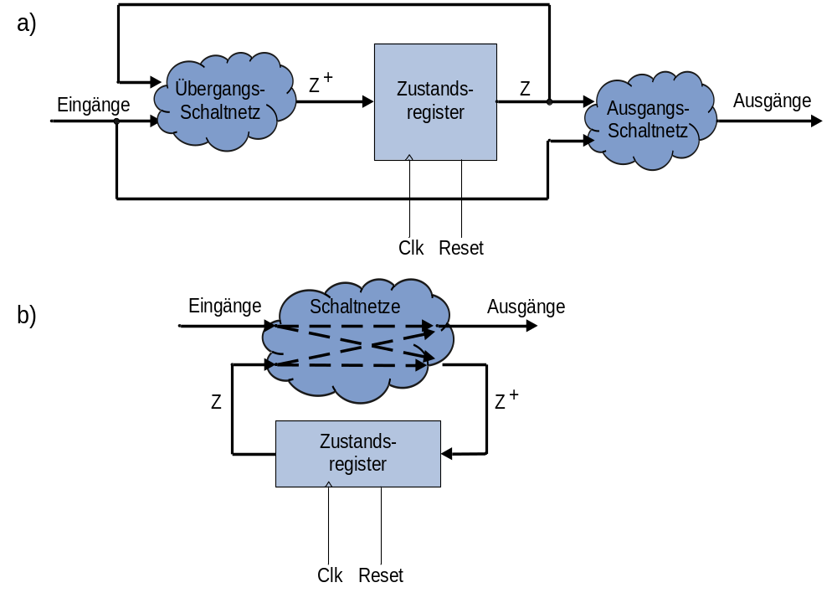
Mealy-Automat
Übergangsschaltnetz: Berechnung des Folgezustands Z⁺ aus dem aktuellen Zustand Z sowie den aktuellen Eingangssignalen E:
Z⁺ = f_{C1} (E,Z)
→ kombinatorische Logik, kein Reset
Zustandsregister: Bei aktiver Flanke wird der Folgezustand Z⁺ zum neuen aktuellen Zustand
Z = f_{R} (Z⁺)
→ Registerlogik mit (meist asynchronem) Power-On-Reset in den Anfangszustand
Ausgangsschaltnetz : Aus dem aktuellen Zustand sowie den aktuell gültigen Eingangssignalen werden die neuen Ausgangssignalwerte gebildet
A = f_{C2} (E,Z)
→ kombinatorische Logik, kein Reset
Mealy-Strukturmodelle:
Sequenzielle Darstellung a)
Huffman-Darstellung b)
Bei einem Mealy-Automaten kann sich eine Eingangssignaländerung unmittelbar auf die Ausgänge auswirken. Die Ausgangssignalwerte sind also nicht fest mit dem Zustand verknüpft.
12. Entwurf synchroner Zustandsautomaten

Slide 20
Entwurf eines Geldwechselautomaten (GWA)
Spezifikation:
  Der Automat akzeptiert 1-€- und 2-€-Münzen am Eingang. Diese Münzen werden durch ein digitales Sensorsignal identifiziert.
  Nach Drücken der Wechseltaste sollen je nach eingeworfener €-Summe 10 bzw. 20
  10-Cent-Münzen ausgegeben werden. Die Ausgabe erfolgt jeweils durch Aktivierung eines digitalen Steuersignals.
  Die maximale Summe, die während eines Wechselvorgangs getauscht werden kann, beträgt 2 €. Jede diesen Betrag übersteigende eingeworfene Münze wird vom Automaten zurückgegeben. Dazu wird jeweils ein weiteres digitales Steuersignal aktiviert.
Der Entwurf erfolgt zunächst mit dem Mealy-Automatenkonzept und anschließend mit dem Moore-Automatenkonzept.
12. Entwurf synchroner Zustandsautomaten

Slide 21
Zustände und Signale beim Geldwechselautomaten
 |  | Bedeutung
Zustand | kS | Der Automat hat keine Schulden, es wurden keine Münzen eingeworfen.
 | 1€ | Es wurde eine 1-€-Münze eingeworfen.
 | 2€ | Es wurden insgesamt 2 € eingeworfen.
Eingangs-signale | kE | Es erfolgte keine Eingabe.
 | 1€ | Es wurde eine 1-€-Münze eingeworfen.
 | 2€ | Es wurde eine 2-€-Münze eingeworfen.
 | WT | Es wurde die Wechseltaste gedrückt.
Ausgangs-signale | kA | Es erfolgt keine Ausgabe.
 | 10C | Ausgabe von zehn 10-Cent-Münzen Wechselgeld.
 | 20C | Ausgabe von zwanzig 10-Cent-Münzen Wechselgeld.
 | 1€ | Rückgabe einer 1-€-Münze.
 | 2€ | Rückgabe einer 2-€-Münze.
12. Entwurf synchroner Zustandsautomaten

Slide 22
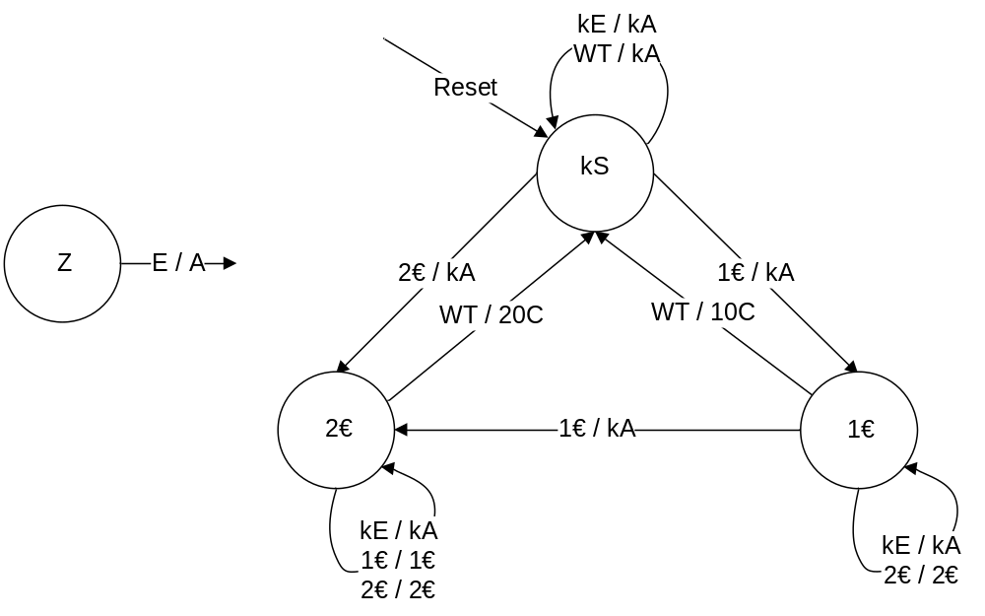
Mealy-Zustandsdiagramm
Beim Entwurf des Zustandsdiagramms werden i.d.R. zuerst die Standardfunktionen des Automaten beschrieben.
Die Beschreibung der Sonder- bzw. Ausnahmefunktionen des Automaten durch z.B. Störungen und Fehlbedienung dürfen nicht vergessen werden.
Die vollständige Spezifikation des Verhaltens eines Zustandsautomaten erfordert, dass in allen Zuständen für alle Eingangssignalkombinationen der Folgezustand sowie alle Ausgangssignale definiert sind.
12. Entwurf synchroner Zustandsautomaten

Slide 23
Folgezustandstabelle
Verwende zunächst die symbolischen Zustandsnamen (dies reicht für den Entwurf des VHDL-Codes aus).
Aktueller Zustand | Eingabe | Folge-zustand | Ausgabe
kS | kE 1€ 2€ WT | kS 1€ 2€ kS | kA kA kA kA
1€ | kE 1€ 2€ WT | 1€ 2€ 1€ kS | kA kA 2€ (Rückgabe) 10C (Wechselgeld)
2€ | kE 1€ 2€ WT | 2€ 2€ 2€ kS | kA 1€ (Rückgabe) 2€ (Rückgabe) 20C (Wechselgeld)
12. Entwurf synchroner Zustandsautomaten

Slide 24
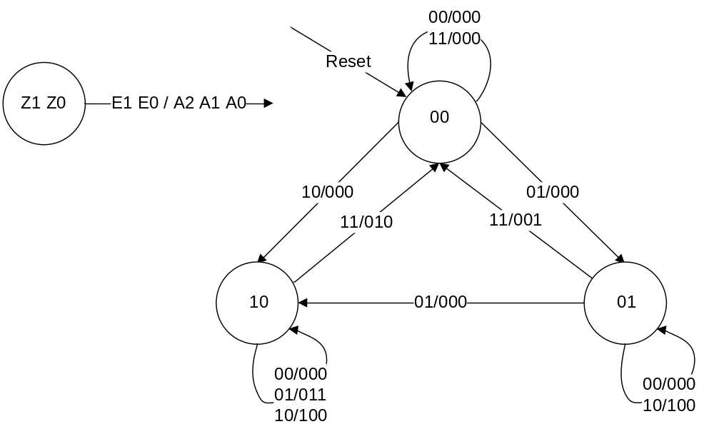
Manuelle Hardwareimplementierung
Erfordert eine geeignete (binäre?) Codierung der Eingangs- und Ausgangssignale sowie der Zustände (Zustandscodierung).
Eingabe | E1 E0
kE | 0 0
1€ | 0 1
2€ | 1 0
WT | 1 1
Zustand | Z1 Z0
kS | 0 0
1€ | 0 1
2€ | 1 0
Ausgabe | A2 A1 A0
kA | 0 0 0
10C | 0 0 1
20C | 0 1 0
1€ | 0 1 1
2€ | 1 0 0
Codiertes Zustandsdiagramm:
12. Entwurf synchroner Zustandsautomaten

Slide 25
Codierte Zustandsfolgetabelle
Die codierte Zustandsfolgetabelle ist abhängig davon, welche Art von Flipflops verwendet wird (DFF oder TFF). Nehme hier an, dass als Zustandsflipflops DFFs mit der char. Gleichung Q⁺ = D verwendet werden.
Für die drei Zustände des GWA wird die Zustandsbitkombination 11 nicht benötigt → Folgezustände und Ausgangssignale werden als Don‘t Care behandelt.
Zustand Z1 Z0 | Eingabe E1 E0 | Folgezustand Z1⁺ Z0⁺ | Ausgabe A2 A1 A0
0 0 | 0 0 0 1 1 0 1 1 | 0 0 0 1 1 0 0 0 | 0 0 0 0 0 0 0 0 0 0 0 0
0 1 | 0 0 0 1 1 0 1 1 | 0 1 1 0 0 1 0 0 | 0 0 0 0 0 0 1 0 0 0 0 1
1 0 | 0 0 0 1 1 0 1 1 | 1 0 1 0 1 0 0 0 | 0 0 0 0 1 1 1 0 0 0 1 0
1 1 | 0 0 0 1 1 0 1 1 | X X X X X X X X | X X X X X X X X X X X X
12. Entwurf synchroner Zustandsautomaten

Slide 26
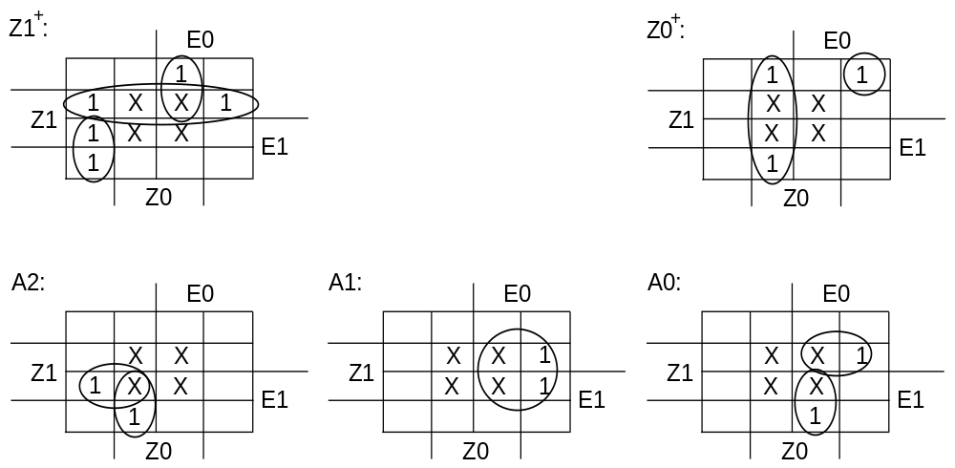
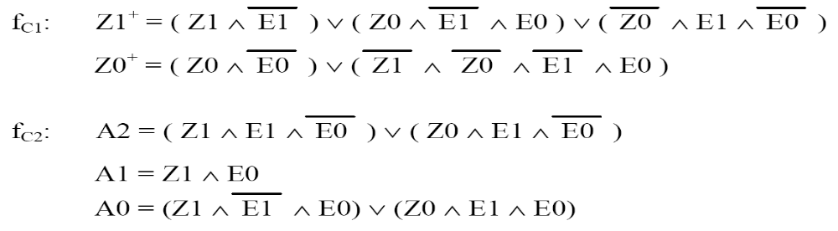
KV-Minimierung der kombinatorischen Logik
Folgezustands-
logik:
Ausgangs-signale:
12. Entwurf synchroner Zustandsautomaten

Slide 27
Pseudozustandsanalyse
Welche Folgezustände werden eingenommen, bzw. welche Ausgangssignale werden erzeugt, wenn sich der Automat in einem Don‘t-Care-Zustand befindet? (→ abhängig von den Eingangssignalen)
E1 E0 | E | Z1⁺ Z0⁺ | Z⁺ | A2 A1 A0 | A
0 0 | kE | 1 1 | Pseudoz. | 0 0 0 | kA
0 1 | 1€ | 1 0 | 2€ | 0 1 1 | 1€
1 0 | 2€ | 0 1 | 1€ | 1 0 0 | 2€
1 1 | WT | 0 0 | kS | 0 1 1 | 1€
12. Entwurf synchroner Zustandsautomaten

Slide 28
Automatenentwurf in VHDL
Grundlage des VHDL-Modells für Mealy- und Moore-Automaten ist die Huffman-Darstellung der Mealy-Automatenstruktur → 2-Prozess-Automatenmodell.
Für die Zustände wird ein symbolischer Zustandstyp definiert (type-Definition) und zwei Signale dieses Typs deklariert (Zustand und Folgezustand).
Mealy- und Moore-Automaten werden in VHDL durch zwei Prozesse modelliert:
Getakteter Prozess zur Übernahme des Folgezustands in das Zustandsregister
Kombinatorischer Prozess, der die Folgezustands- und Ausgangssignale definiert.
Üblicherweise werden im komb. Prozess die verschiedenen Zustände durch eine case-Anweisung behandelt. Innerhalb jedes case-Zweiges erfolgt die Abfrage der verschiedenen Eingangssignale durch eine if elsif-Anweisung. Wenn im Prozess Defaultsignale verwendet werden, so kann hier auf einen else-Zweig verzichtet werden.
12. Entwurf synchroner Zustandsautomaten

Slide 29
VHDL-Modell für den Mealy-Automaten (1)
entity GWA is
port( CLK, RESET: in bit; EU1, EU2, WT : in bit;
C10_O, C20_O, EU1_O, EU2_O : out bit);
end GWA;
architecture MEALY of GWA is
type ZUSTANDS_TYP is (KS_Z, EU1_Z, EU2_Z); -- symbolischer Zustandstyp
signal Z, FOLGEZ : ZUSTANDS_TYP;
begin
REG: process (CLK, RESET)
begin
if RESET= '1' then
Z <= KS_Z after 5 ns; -- Initialisierung
elsif CLK='1' and CLK'event then
Z <= FOLGEZ after 5 ns; -- Zustandsuebernahme
end if;
end process REG;
SN: process(Z, EU1, EU2, WT) -- Übergangs- und Ausgangsschaltnetz
begin
C10_O<='0' after 5 ns; C20_O<='0' after 5 ns;
EU1_O<='0' after 5 ns; EU2_O<='0' after 5 ns; -- Default Ausgaben
FOLGEZ <= Z after 5 ns; -- Default: behalte Zustand bei
...
Im VHDL-Modell werden die Eingangssignale kE und kA nicht benötigt.
type-Definition für die symbolischen Zustände
getakteter Prozess für die Zustandsübernahme
kombinatorischer Prozess für Folgezustandssignal und Ausgangssignale
verwende Defaultwerte zur sicheren Vermeidung von Latches
12. Entwurf synchroner Zustandsautomaten

Slide 30
VHDL-Modell für den Mealy-Automaten (2)
Im kombinatorischen Prozess, werden der Folgezustand sowie die Ausgangssignale festgelegt.
case-Konstrukt für alle Zustände, if-elsif-Konstrukt für die Abfrage der Eingangssignale.
...
case Z is
when KS_Z =>if EU1='1' then FOLGEZ <= EU1_Z after 5 ns;
elsif EU2='1' then FOLGEZ <= EU2_Z after 5 ns;
elsif WT='1' then FOLGEZ <= KS_Z after 5 ns;
end if;
when EU1_Z=>if EU1='1' then FOLGEZ <= EU2_Z after 5 ns;
elsif EU2='1' then FOLGEZ <= EU1_Z after 5 ns;
EU2_O <= '1' after 5 ns;
elsif WT='1' then FOLGEZ <= KS_Z after 5 ns;
C10_O <= '1' after 5 ns;
end if;
when EU2_Z=>if EU1='1' then FOLGEZ <= EU2_Z after 5 ns;
EU1_O <= '1' after 5 ns;
elsif EU2='1' then FOLGEZ <= EU2_Z after 5 ns;
EU2_O <= '1' after 5 ns;
elsif WT='1' then FOLGEZ <= KS_Z after 5 ns;
C20_O <= '1' after 5 ns;
end if;
end case;
end process SN;
end MEALY;
Der kombinatorische Prozess bildet das Zustandsdiagramm ab.
12. Entwurf synchroner Zustandsautomaten

Slide 31
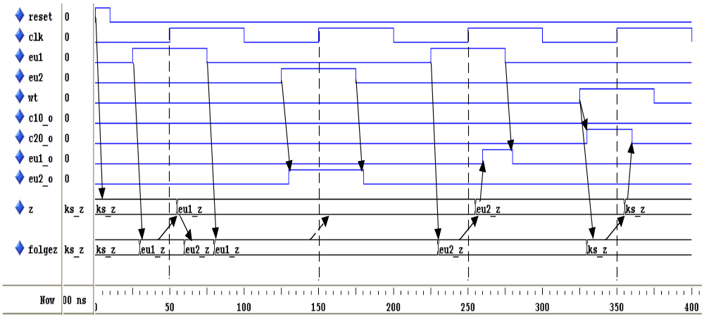
VHDL-Simulation des Mealy-Automaten
Wie sieht die Bilanz der Ein- und Ausgabesummen aus?
Wo liegt das Problem?
12. Entwurf synchroner Zustandsautomaten

Slide 32
Fehlverhalten des Mealy-Automaten
Ursache des Fehlverhaltens beim Mealy-Automaten sind die lange anhaltenden Eingangssignale: Bei t = 250 ns liegt das 1€-Signal noch an, während der Automat bereits im 2€-Zustand ist. Die überschüssige Münze muss also (sofort) zurück gegeben werden!
Das zur Ausgabe gehörige Ausgangssignal dauert nur bis zum Ende des Eingangssignals.
Mögliche Lösungsansätze:
  Eingangssignalsynchronisation (vgl. Kap. 15)
  Ausgangssignalsynchronisation (vgl. Kap. 15)
  Moore-Automat
12. Entwurf synchroner Zustandsautomaten

Slide 33
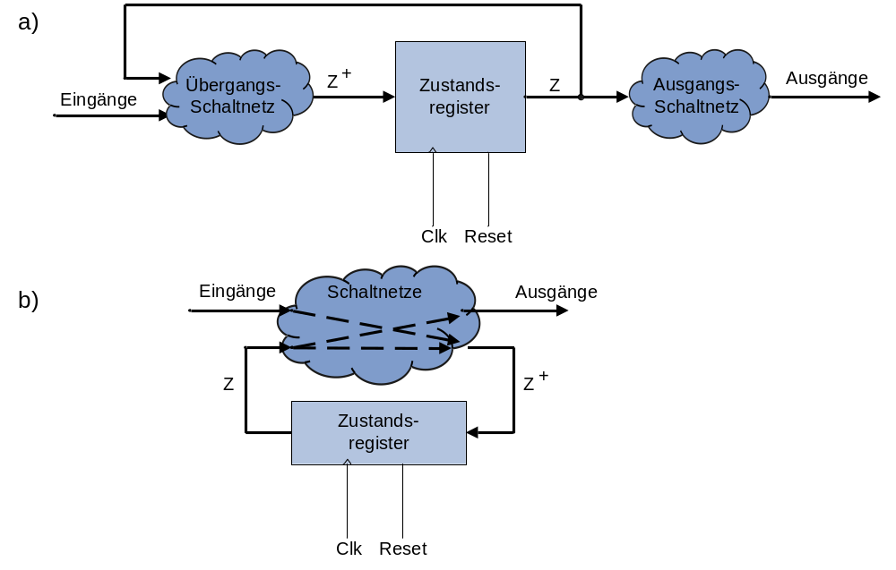
Moore-Automat
Bei einem Moore-Automaten ist der Wert der Ausgangssignale mit dem jeweiligen Zustand fest verknüpft. Es existiert keine direkte Verbindung der Eingänge zu den Ausgängen. Eine Ausgangssignaländerung erfordert zuvor eine Zustandsänderung, also eine aktive Taktflanke. Dadurch sind die Ausgangssignale eines Moore-Automaten auch immer für eine ganze Taktperiode gültig.
Moore-Strukturmodelle:
Sequenzielle Darstellung a)
Huffman-Darstellung b)
Bei der Überführung eines Mealy-Automaten in einen Moore-Automaten müssen alle Zustände mit Mealy-Charakteristik in so viele Zustände mit Moore-Charakteristik überführt werden, wie es unterschiedliche Mealy-Ausgangssignalwerte gibt.
12. Entwurf synchroner Zustandsautomaten

Slide 34
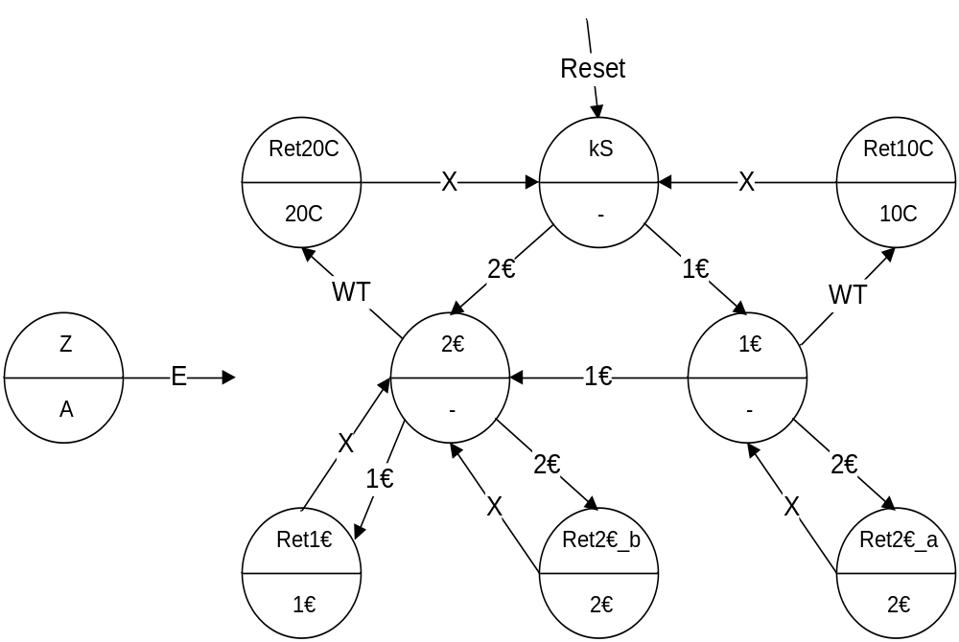
Moore-Zustandsdiagramm des Geldwechselautomaten
Dem Mealy-Zustandsdiagramm ist zu entnehmen:
Zustand kS: Es wird kein Ausgangssignal aktiviert → keine Aufspaltung von Zuständen erforderlich.
Zustand 1€: Abhängig von den Eingangssignalen werden die Ausgangssignale kA, 2€ und 10C aktiviert → Mealy-Zustand 1€ wird in Moore-Zustände 1€, Ret10C und Ret2€_a aufgespalten.
Zustand 2€: Die Ausgangssignale kA, 20C, 1€ und 2€ werden abhängig von den Eingangssignalen aktiviert. → Aufspaltung in Moore-Zustände 2€, Ret20C, Ret1€ und Ret2€_b
12. Entwurf synchroner Zustandsautomaten

Slide 35
VHDL-Modell des Moore-Automaten (1)
architecture MOORE of GWA is
type ZUSTANDS_TYP is (KS_Z, EU1_Z, EU2_Z, -- symbolischer Zustandstyp
RET10C_Z, RET20C_Z, RET1E_Z, RET2E_A_Z, RET2E_B_Z);
signal Z, FOLGEZ : ZUSTANDS_TYP;
begin
REG: process (CLK, RESET)
begin
if RESET= '1' then
Z <= KS_Z after 5 ns; -- Initialisierung
elsif CLK='1' and CLK'event then
Z <= FOLGEZ after 5 ns; -- Zustandsuebernahme
end if;
end process REG;
SN: process(Z, EU1, EU2, WT) -- Übergangs- und Ausgangsschaltnetz
begin
C10_O<='0' after 5 ns; C20_O<='0' after 5 ns;
EU1_O<='0' after 5 ns; EU2_O<='0' after 5 ns; -- Default Ausgaben
FOLGEZ <= Z after 5 ns; -- Default: behalte Zustand bei
...
Insgesamt acht verschiedene Zustände
Gegenüber dem Mealy-Modell ist der getaktete Prozess sowie die Initialisierung des kombinatorischen Prozesses unverändert !
12. Entwurf synchroner Zustandsautomaten

Slide 36
VHDL-Modell des Moore-Automaten (2)
...
case Z is when KS_Z =>if EU1='1' then FOLGEZ <= EU1_Z after 5 ns;
elsif EU2='1' then FOLGEZ <= EU2_Z after 5 ns;
elsif WT='1' then FOLGEZ <= KS_Z after 5 ns;
end if;
when EU1_Z=>if EU1='1' then FOLGEZ <= EU2_Z after 5 ns;
elsif EU2='1' then FOLGEZ <= RET2E_A_Z after 5 ns;
elsif WT='1' then FOLGEZ <= RET10C_Z after 5 ns;
end if;
when EU2_Z=>if EU1='1' then FOLGEZ <= RET1E_Z after 5 ns;
elsif EU2='1' then FOLGEZ <= RET2E_B_Z after 5 ns;
elsif WT='1' then FOLGEZ <= RET20C_Z after 5 ns;
end if;
when RET10C_Z=> C10_O <= '1' after 5 ns;
FOLGEZ <= KS_Z after 5 ns;
when RET20C_Z=> C20_O <= '1' after 5 ns;
FOLGEZ <= KS_Z after 5 ns;
when RET1E_Z=> EU1_O <= '1' after 5 ns;
FOLGEZ <= EU2_Z after 5 ns;
when RET2E_A_Z=>EU2_O <= '1' after 5 ns;
FOLGEZ <= EU1_Z after 5 ns;
when RET2E_B_Z=>EU2_O <= '1' after 5 ns;
FOLGEZ <= EU2_Z after 5 ns;
end case;
end process SN; end MOORE;
In einem VHDL-Modell eines Moore-Automaten sollten Ausgangssignale, die vom Defaultwert abweichen, in jedem Zustand vor der Zuweisung der Folgezustände zugewiesen werden. Dies garantiert eine Unabhängigkeit vom Eingangssignal !
12. Entwurf synchroner Zustandsautomaten

Slide 37
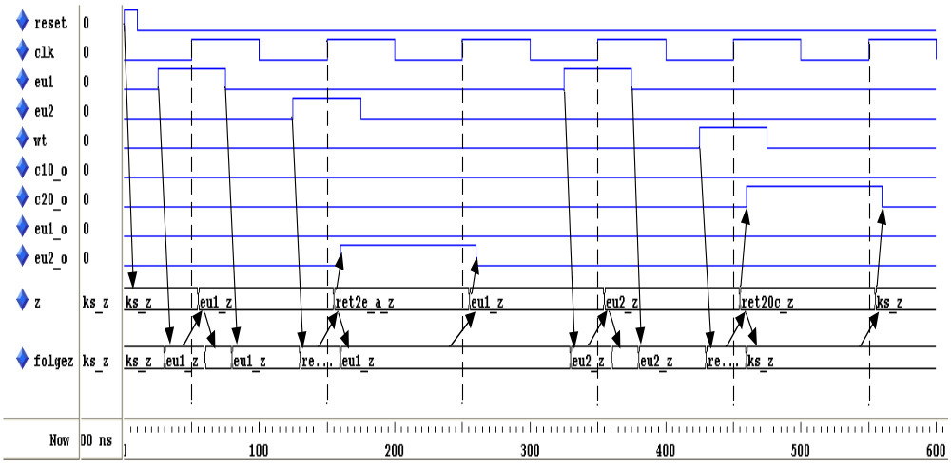
Simulation des Moore-Modells
Beachte:Beim Moore-Modell stimmt die Bilanz!
Eine Mealy-Automatenstruktur lässt sich immer in eine Moore-Struktur mit gleicher Funktion und in der Regel größerer Anzahl von Zuständen überführen. Dabei ändert sich allerdings das zeitliche Verhalten der Eingangs- und Ausgangssignale.
12. Entwurf synchroner Zustandsautomaten

Slide 38
Impulsfolgeerkennung mit Zustandsautomaten
Anwendung: protokollgerechte Codierung und Decodierung von Datenströmen der Kommunikationstechnik, z.B. Erkennung von Steuerzeichen in seriellen oder parallelen Datenübertragungssystemen.
Beispiel:
  2-Bit-Eingangssignale E sollen in der Reihenfolge (01), (11), (10) empfangen werden.
  Quittierung jeder korrekt erkannten Eingangssignalfolge mit dem Ausgangssignal A = 1 für genau einen Takt.
  Führende (01)-Kombinationen sollen überlesen werden.
  Das Einlesen der Eingangssignale soll durch Deaktivierung eines ENABLE-Signals unterbrochen werden können.
Zustände eines Moore-Automatenkonzepts:
Zustand | Bedeutung
Z0 | Der Automat wartet auf den Eingangssignalvektor (01), es erfolgt keine Ausgabe. Dies ist der Reset-Zustand nach dem Einschalten.
Z1 | Es wurde der Vektor (01) erkannt. Der Automat wartet auf den Vektor (11), es erfolgt keine Ausgabe.
Z2 | Es wurde der Vektor (11) erkannt. Der Automat wartet auf den Vektor (10), es erfolgt keine Ausgabe.
Z3 | Es wurde eine gültige Impulsfolge erkannt. Dies wird mit dem Ausgabesignal A = 1 quittiert.
12. Entwurf synchroner Zustandsautomaten

Slide 39
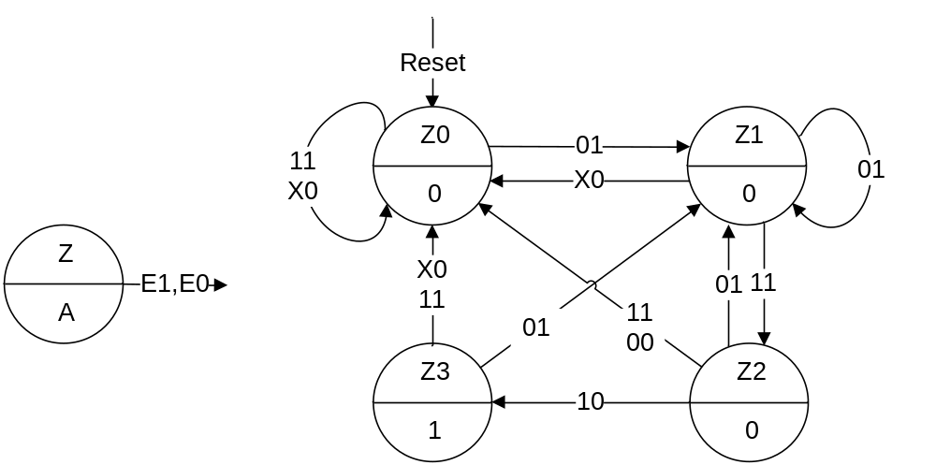
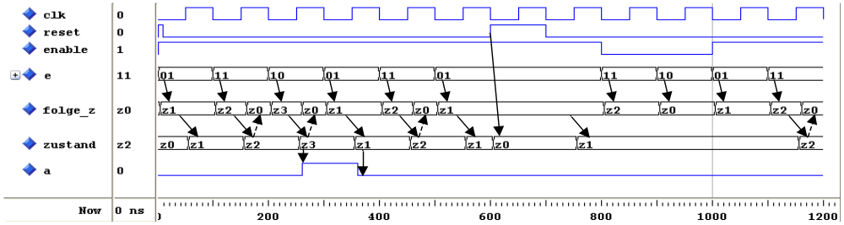
Moore-Zustandsdiagramm und Simulation
Simulation der Folgen:
  (01)(11)(10)
  (01)(11)(01)(Reset)
  (01)(11)(10)
12. Entwurf synchroner Zustandsautomaten

Slide 40
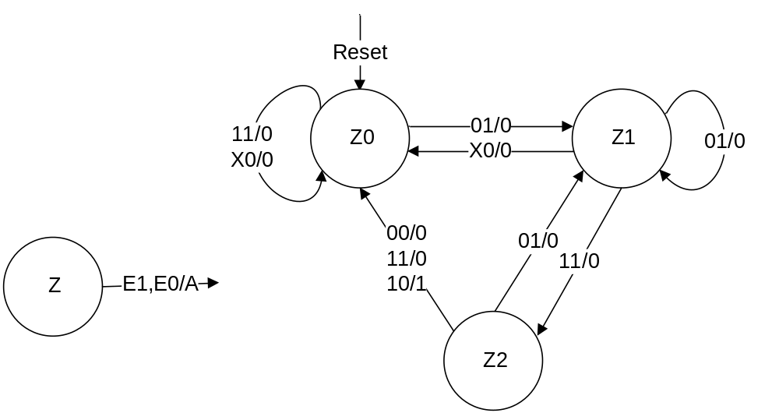
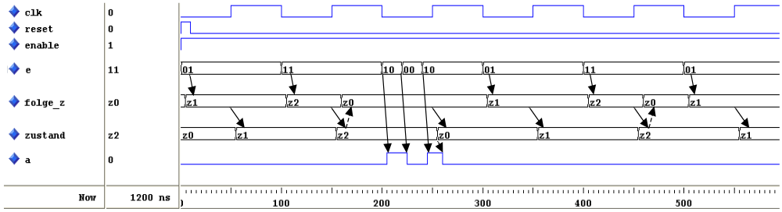
Mealy-Zustandsdiagramm
Ziel: Einsparung des Zustands Z3, da Ausgangssignal abhängig vom Eingangssignal gemacht werden kann.
Besonderer Nachteil von Mealy-Automaten ist deren Eigenschaft, dass Hazards der Eingangssignale auf die Ausgangssignale übertragen werden.
12. Entwurf synchroner Zustandsautomaten

Slide 41
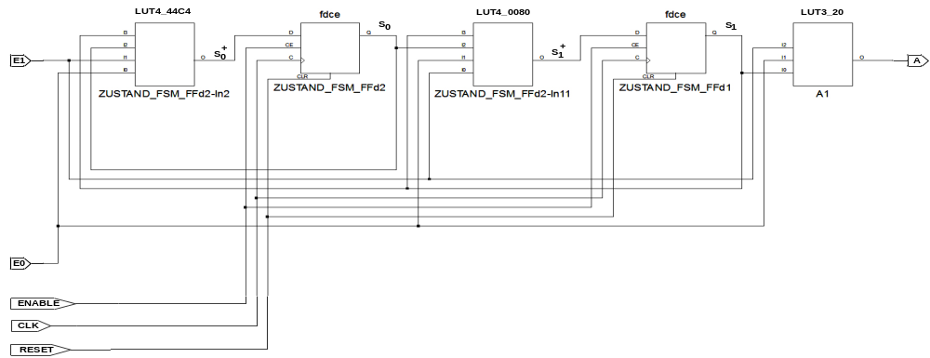
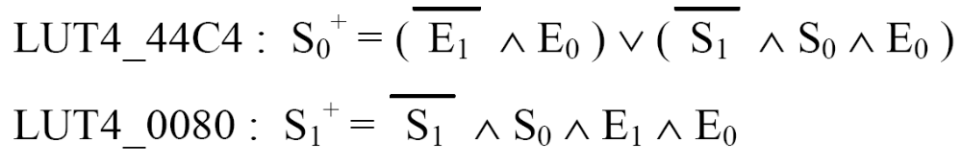

Synthese des Mealy-Modells für FPGAs
Das Synthesewerkzeug verwendet eine Zustandscodierung im Gray-Code:
FPGA-Technologiedarstellung verwendet:
  DFFs mit Clear- und Enable-Eingängen (FDCE)
  Look-Up-Tabellen mit drei bzw. vier Eingängen (LUT3 bzw. LUT4)
Zustand | S₁ S₀
Z0 | 0 0
Z1 | 0 1
Z2 | 1 1
12. Entwurf synchroner Zustandsautomaten
Notes:
Das Syntheseergebnis ist unter Berücksichtigung eines Pseudozustands S = (10) identisch mit einer manuellen Bestimmung der Folgezustands- und Ausgangslogik

Slide 42
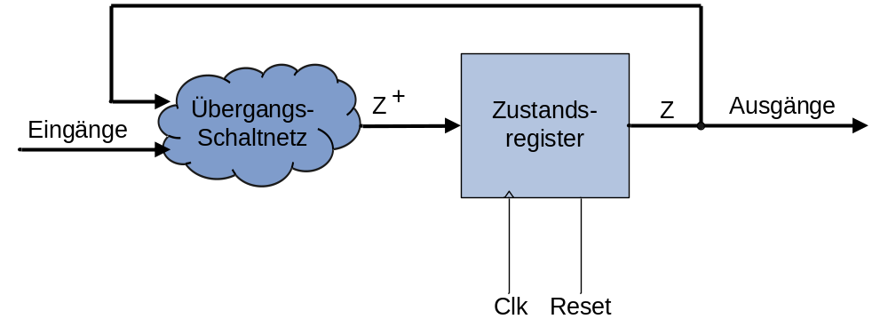
Medwedew-Automatenstruktur
Medwedew-Automaten sind spezielle Moore-Automaten ohne Ausgangsschaltnetz. Die Zustandssignale sind gleichzeitig Ausgangssignale.
Vor-/Nachteile:
  Alle Ausgangssignale stehen zum gleichen Zeitpunkt nach der Flipflop-Verzögerungszeit zur Verfügung. Beim Moore-Modell kann es Laufzeitunterschiede bei den versch. Ausgangssignalen geben.
  I.d.R. werden mehr FFs benötigt, als beim Moore-Modell.
Anwendung: Zähler ohne Übertragsausgang
VHDL-Modellierung: Mit einem einzigen getakteten Prozess
12. Entwurf synchroner Zustandsautomaten

Slide 43
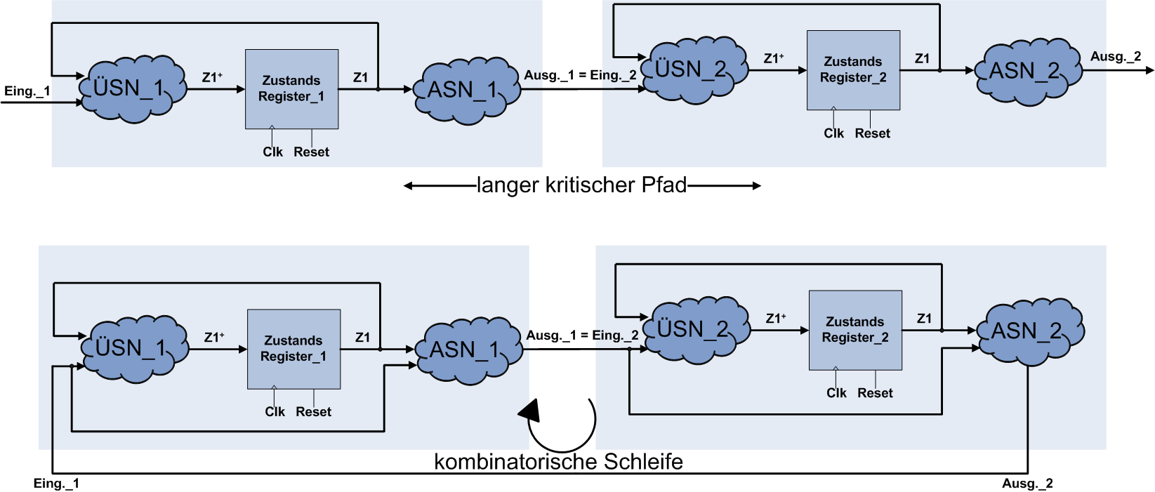
Kopplung von Zustandsautomaten
Probleme:
langer kombinatorischer Pfad.
Bei Mealy-Automaten außerdem kombinatorische Schleife
12. Entwurf synchroner Zustandsautomaten

Slide 44
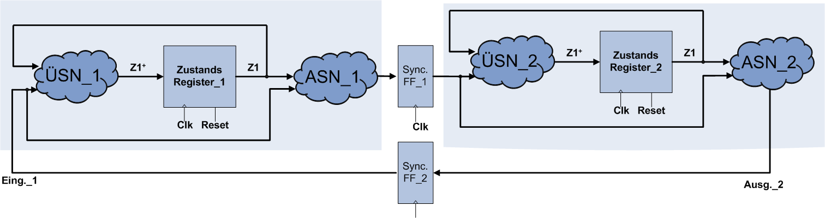
Eingangs- bzw. Ausgangssignalsynchronisation
Durch Synchronisation der Ein-oder Ausgangssignale werden die langen Laufzeitpfade aufgebrochen.
Das Einfügen von Synchronisationsflipflops muss wegen der um einen Takt verzögerten Ein- bzw. Ausgangssignale durch eine Änderung des Zustandsdiagramms aufgefangen werden!
In der Praxis wird eine Ausgangssignalsynchronisation vorgezogen. Diese hat den Vorteil, dass Ausgangssignale von (Teil-)Funktionsblöcken sicher keine Hazards aufweisen!
12. Entwurf synchroner Zustandsautomaten

Slide 45
Zusammenfassung
Synchrone Zustandsautomaten
Mealy und Moore FSM
Formale Beschreibung
Entwurfsprozess
Beispiele
Kopplung von Zustandsautomaten
12. Entwurf synchroner Zustandsautomaten

